Slide 1
Projeto Prático
Inteligência Artificial
Prof. Doutor Luís Alexandre
45703 – Marco Bernardes
46811 – Ana Lúcia Ferreira

Slide 2
Estrutura da Implementação
Implementação
utils
ambiente.py
Previsoes.py
ia.py
agente.py
probabilidades.py
Utils.py

Slide 3
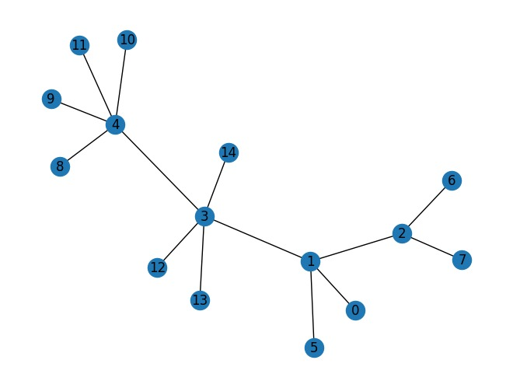
Grafo do mundo

Slide 4
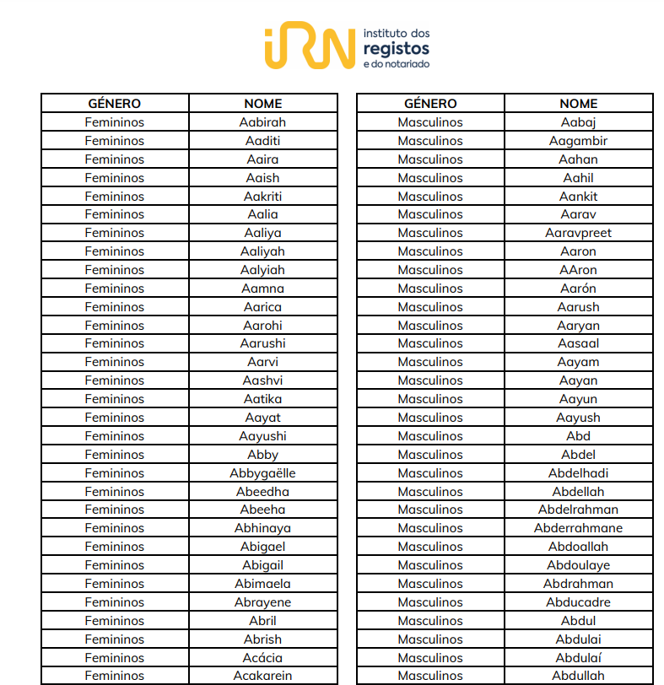

P1 - Qual foi a penúltima pessoa do sexo masculino que viste?
Comparação do nome da pessoa em contacto com a listagem de nomes masculinos lançada pelo IRN – Instituto dos Registos e do Notariado, IP.

Slide 5
Pergunta 2
5

Slide 6
Pergunta 3
6

Slide 7
Pergunta 4
7

Slide 8
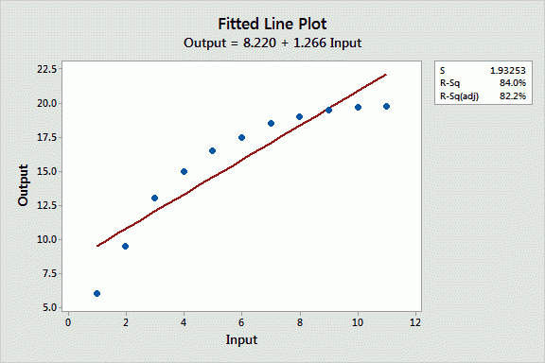
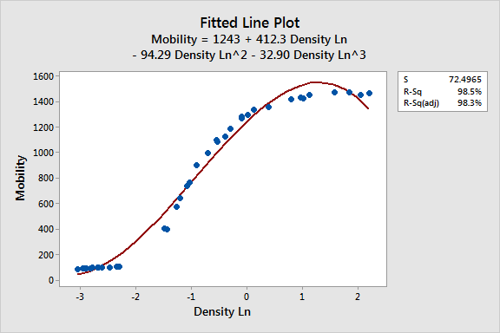
Estimativas da Bateria e Tempo
P5 - Quanto tempo achas que demoras a ir de onde estás até ao escritório?
P6 - Quanto tempo achas que falta até ficares sem bateria?
Regressão Linear Regressão não Linear
8

Slide 9

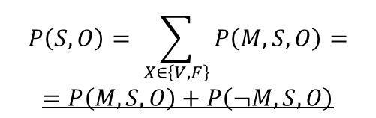
Probabilidades
Rede Bayesiana
Pergunta 7
Máquina
Operário
$$P(S)=\frac{P\left(S,O\right)}{P\left(O\right)}$$
P(M)
?
P(O)
?
$$P\left(S, O\right)= \sum_{X∈\left\{V,F\right\}}{P\left(M, S, O\right)}=$$
$$=P\left(M, S, O\right)+P\left(¬M,S,O\right)$$
Supervisor
9

Slide 10
Análise Crítica
Dificuldades
Memória VM
Distancia Tempo
Soluções
Dataset
Rede Bayesiana
Dúvida Probabilidades
Regressão Linear
10

Slide 11
Gratos pela atenção! Questões?
11

